Slide 1
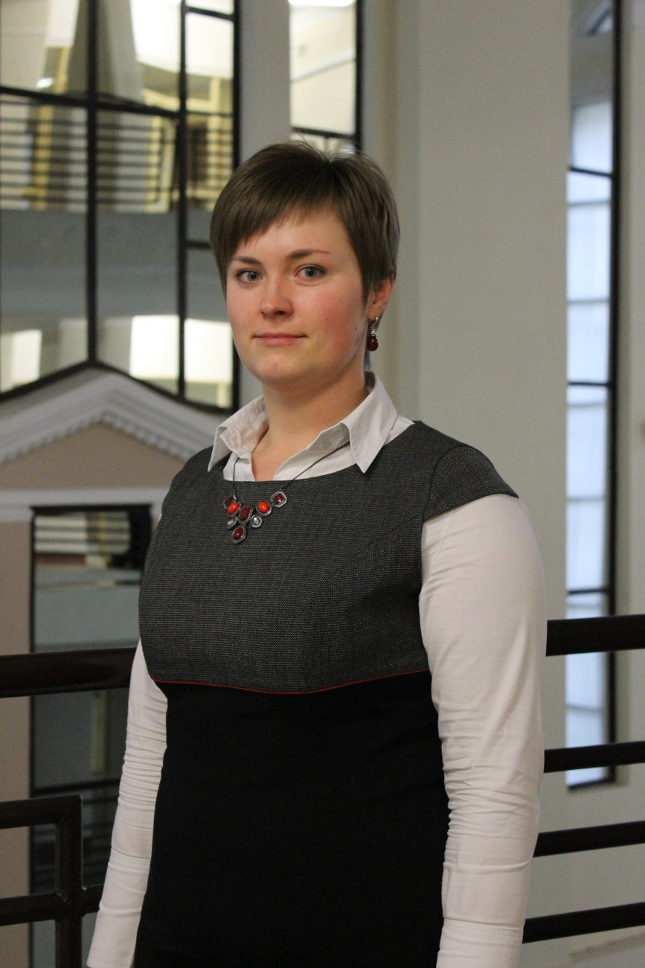
Ковяко Ирина Ивановна

Slide 2
2005 г. – начало научной деятельности на 1 курсе исторического факультета БГПУ, выход первой публикации; 2009-2010 гг. – подготовка и защита магистерской диссертации «Политика США, СССР и Великобритании по германскому вопросу в 1985 – 1990 гг.»; 2010-2012 гг. – подготовка и защита кандидатской диссертации «Политика Великобритании по германскому вопросу в 1979 – 1990 гг.»; 2014 г. – издание научной монографии «Маргарет Тэтчер и германский вопрос (1979 – 1990 гг.)». На сегодняшний день является автором более 60 научных публикаций

Slide 3
В 2007-2009 гг. являлась стипендиатом специального Фонда Президента Республики Беларусь по социальной поддержке одаренных учащихся и студентов В 2011 – 2015 гг. Ковяко И.И. принимала участие в выполнении задания «Германский вопрос в политике СССР, США и Великобритании в 1945 – 1990 гг.» (ГКПНИ «История и культура») В 2012 г. Министерство образования Республики Беларусь выделило Ковяко И.И. грант на разработку научной темы «Политика Великобритании по германскому вопросу в 1979 – 1990 гг.» В 2016 г. – стипендиат специального Фонда Президента Республики Беларусь по социальной поддержке талантливых молодых ученых

